Slide 1
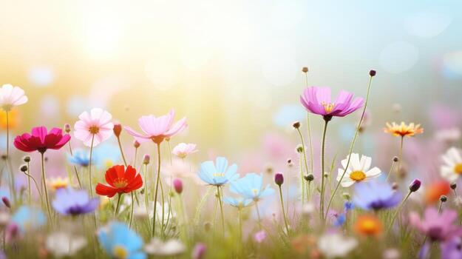
আজকের পাঠে সবাইকে স্বাগত

Slide 2

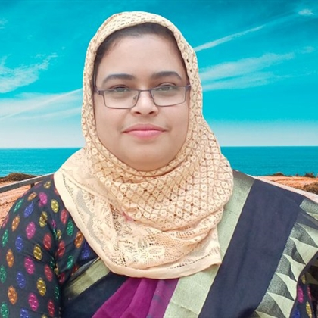
পরিচিতি
শ্রেণিঃ চতুর্থ
বিষয়ঃ আমার বাংলা বই
পাঠঃ কাজলা দিদি।
পাঠ্যাংশঃসে দিন….. চুপটি করে থাকো?
সময়ঃ ৬০ মিনিট ।
স্বপ্না খাতুন
সহকারী শিক্ষক
রঘুনাথপুর সরকারী প্রাথমিক বিদ্যালয়।
গাইবান্ধা সদর,গাইবান্ধা।

Slide 3
শিখনফল
এ পাঠ শেষে শিক্ষার্থীর...
১.২.১ অধীত ও নতুন যুক্তবর্ণ যোগে গঠিত শব্দ, শব্দযুক্ত বাক্য শুনে বলতে ও লিখতে পারবে।
১.২.২ অধীত ও নতুন ফলাযুক্ত যুক্তবর্ণ যোগে গঠিত বিভিন্ন ধরনের বাক্য শুনে বলতে ও লিখতে পারবে।
৮.১.১ ছন্দের স্বাভাবিক গতি ও স্বরভঙ্গি রক্ষা করে ছড়া ও কবিতা আবৃত্তি করতে পারবে।
৯.১.৩ বিরামচিহ্ন অনুসারে স্পষ্ট ও শুদ্ধ উচ্চারণে সাবলীলভাবে বিভিন্ন ধরনের বাক্য পড়তে পারবে।

Slide 4
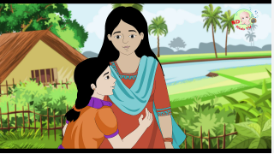
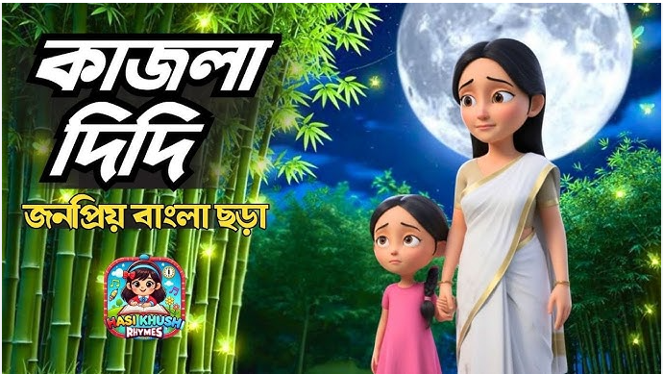
ছবিতে কী দেখতে পাচ্ছো?
দুই বোন।

Slide 5
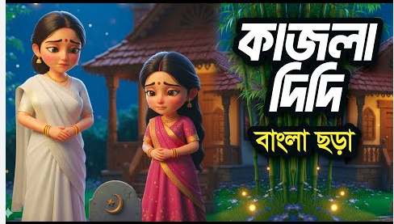
পূর্বজ্ঞান যাচাই
তোমার কী কোনো বড় ভাই বা বোন আছে?
হ্যাঁ আমার একটি বড় বোন আছে।

Slide 6

পাঠ ঘোষণা
আজকের পাঠে আমরা ‘কাজলা দিদি’ কবিতার ২য় অংশ সম্পর্কে জানবো।

Slide 7

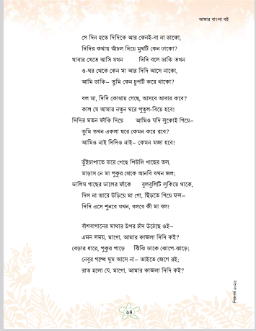
পাঠ্য বই সংযোগ

Slide 8
কাজলা দিদি
কবিতায় যা বলা হয়েছে
ছোট্ট বোনটির সারাক্ষণের সাথি ছিল কাজলা দিদি।দিদি চিরদিনের জন্য তাদের ছেড়ে চলে গেছে,ছোট বোনটি তা জানে না, বোঝে না। প্রতি মুহুর্তেই সে তার প্রিয় কাজলা দিদির অপেক্ষায় থাকে।সে কোথায় গেছে,কেন সে আসে না তা জানতে চায় তার মায়ের কাছে। মা উত্তর দিতে পারেন না। মুখ লুকিয়ে শুধু কাঁদেন।

Slide 9
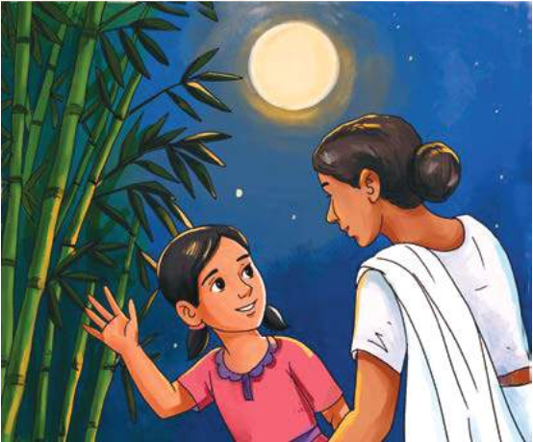
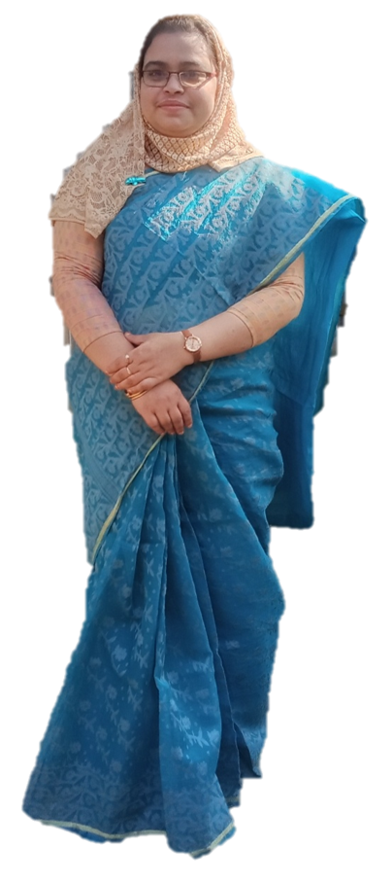
শিক্ষকের পাঠ
কাজলা দিদি
যতীন্দ্রমোহন বাগচী
বাঁশবাগানের মাথার উপর চাঁদ উঠেছে ওই-
মাগো,আমার শোলক-বলা কাজলা দিদি কই?
পুকুর ধারে, নেবুর তলে থোকায় থোকায় জোনাই জ্বলে-
ফুলের গন্ধে ঘুম আসে না, একলা জেগে রই;
মাগো,আমার কোলোর কাছে কাজল দিদি কই?
সে দিন হতে দিদিকে আর কেনই –বা না ডাকো,
দিদির কথায় আঁচল দিয়ে মুখটি কেন ঢাকো?
খাবার খেতে আমি যখন দিদি বলে ডাকি,তখন
ও-ঘর থেকে কেন মা আর দিদি আসে নাকো,
আমি ডাকি- তুমি কেন চূপটি করে থাকে?

Slide 10
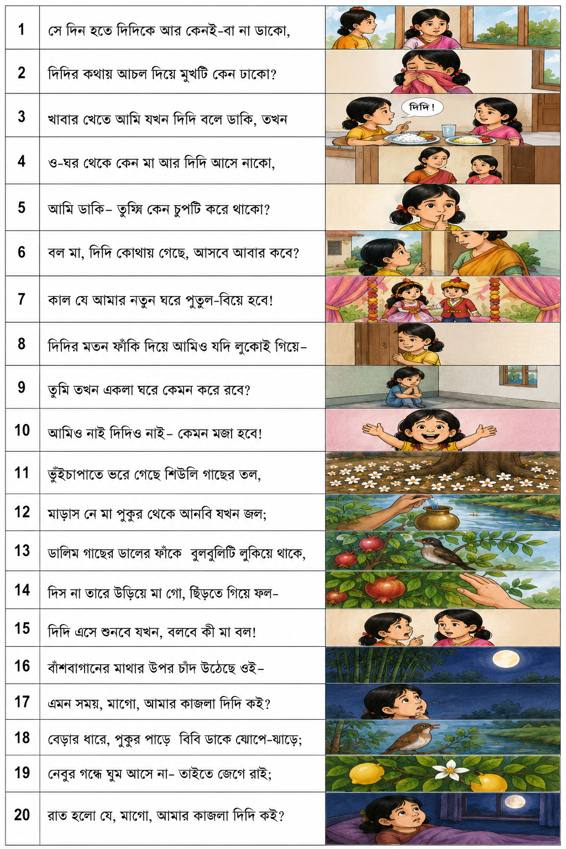
কাজলা দিদি
ছবির সাথে কবিতা পড়ি
যতীন্দ্রমোহন বাগচী
সে দিন হতে দিদিকে আর কেনই –বা না ডাকো,

Slide 11
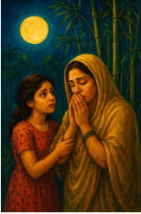
ছবির সাথে কবিতা পড়ি
দিদির কথায় আঁচল দিয়ে মুখটি কেন ঢাকো?

Slide 12
ছবির সাথে কবিতা পড়ি
খাবার খেতে আমি যখন দিদি বলে ডাকি,তখন

Slide 13
ছবির সাথে কবিতা পড়ি
ও-ঘর থেকে কেন মা আর দিদি আসে নাকো,

Slide 14
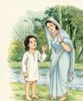
ছবির সাথে কবিতা পড়ি
আমি ডাকি- তুমি কেন চুপটি করে থাকে?

Slide 15
অর্থ জেনে নিই
জোনাই
জোনাকি পোকা।
তাইতে
তাইতো;সেজন্য।
নেবু
লেবু।
ভুঁইচাঁপা
এক ধরনের ফুল।
মাড়ানো
পা দিয়ে পিষে দেওয়া।
শোলক
শ্লোক; ছোটো ছড়া।

Slide 16
শিক্ষক ও শিক্ষার্থীদের সমস্বরে পাঠ
কাজলা দিদি
যতীন্দ্রমোহন বাগচী
সে দিন হতে দিদিকে আর কেনই –বা না ডাকো,
দিদির কথায় আঁচল দিয়ে মুখটি কেন ঢাকো?
খাবার খেতে আমি যখন দিদি বলে ডাকি,তখন
ও-ঘর থেকে কেন মা আর দিদি আসে নাকো,
আমি ডাকি- তুমি কেন চুপটি করে থাকে?

Slide 17
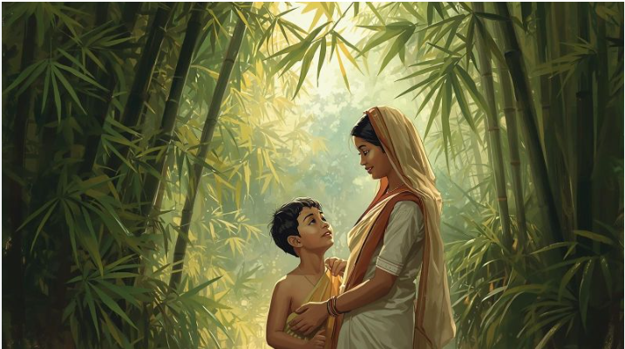
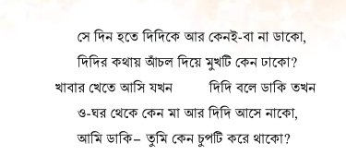
কাজলা দিদি
শিক্ষার্থীদের নিরব পাঠ
যতীন্দ্রমোহন বাগচী

Slide 18
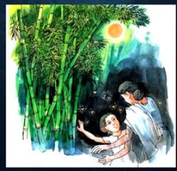
দলীয় কাজ
কাজলা দিদি
যতীন্দ্রমোহন বাগচী
কাজলা দিদি কবিতা সবাই মিলে আবৃত্তি করবে?

Slide 19
জোড়ায় কাজ
একজন আবৃত্তি করবে ২য় জন শুনবে।
কাজলা দিদি
যতীন্দ্রমোহন বাগচী
সে দিন হতে দিদিকে আর কেনই –বা না ডাকো,
দিদির কথায় আঁচল দিয়ে মুখটি কেন ঢাকো?
খাবার খেতে আমি যখন দিদি বলে ডাকি,তখন
ও-ঘর থেকে কেন মা আর দিদি আসে নাকো,
আমি ডাকি- তুমি কেন চূপটি করে থাকে?

Slide 20
একক কাজ
শব্দ দিয়ে নতুন বাক্য লিখি
জোনাই
থোকায় থোকায় জোনাই জ্বলে।
নেবু
পুকুর ধারে,নেবুর তলে।
ভুঁইচাঁপা
ভুঁইচাপাতে ভরে গেছে শিউলি গাছের তল।
মাড়াসনে
মাড়াস নে মা পুকুর থেকে আনবি যখন জল।
শোলক
মাগো,আমার শোলক-বলা কাজলা দিদি কই?

Slide 21
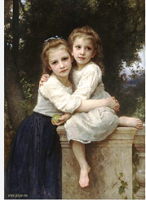
মুল্যায়ন
ক কাজলা দিদি কোথায় গেছে?
উত্তরঃ কাজলা দিদি পৃথিবী ছেড়ে চলে গেছে।
খ কখন কাজলা দিদির কথা বেশি মনে পড়ে?
উত্তরঃ কাজলা দিদির কথা খাবার খেতে বসলে মনে পড়ে।
গ কাজলা দিদির কথা উঠলে মা আঁচল দিয়ে মুখ ঢাকেন কেন?
উত্তরঃ কাজলা দিদির কথা মনে পড়লে মা আঁচল দিয়ে মুখ ঢাকেন।

Slide 22
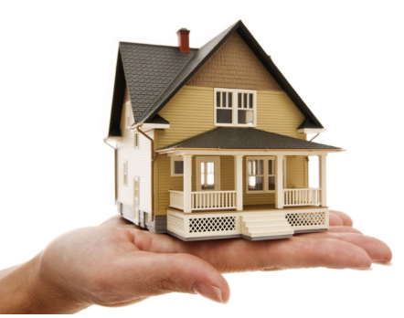
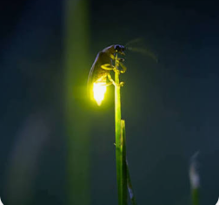
বাড়ির কাজ
কাজলা দিদি কবিতা খাতায় লিখে আনবে।

Slide 23

সবাইকে ধন্যবাদ

